Slide 1
Geometria Obliczeniowa
Triangulacja metodą QuadTree
Tomasz Cudek
Marcin Paśko

Slide 2
Spis treści
QuadTree -krótkie omówienie
Definicje
Kolejne kroki algorytmu
  Generacja siatki
  Transformacja siatki
  Triangulacja
Kluczowe fragmenty implementacji

Slide 3
QuadTree -krótkie omówienie
Drzewiasta struktura danych pokrywająca fragment przestrzeni kwadratami
Triangulacja poprzez odpowiednie powstawianie przekątnych lub dodatkowych odcinków
Prezentowana metoda umożliwia triangulację w której Aspect Ratio jest nie wiekszy niż 4: A(QT(X)) <= 4
Początkowy kwadrad powinien być conajmniej 2 razy większy od przekroju triangulowanego wielokąta

Slide 4
Korzyści wynikające z QuadTree
Aspect Ratio generowanych trójkątów nie przekracza 4
Liczba trójkątów wygenerowanych tą metodą jest porównywalna (co do stałego czynnika) do triangulacji otrzymanych innymi metodami

Slide 5
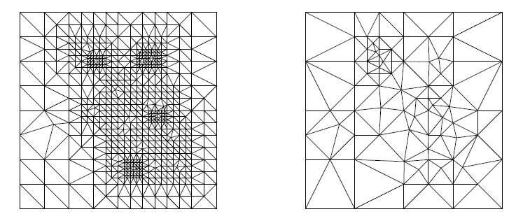
Opcjonalne heurystyki

Slide 6
Aspect Ratio
Proporcja pomiedzy najdłuższym a najkrószym wymiarem
Mocno powiązana z najostrzejszym kątem trójkąta
Inną pokrewną miarą jest stosunek najkrótszego do najdłuższego boku trójkąta

Slide 7
Sąsiedzi
Sąsiad
Jest to kwadrat przylegający bokiem do rozpatrywanego kwadratu
Rezszerzony sąsiad
To taki, który przylega również do boku

Slide 8
Generacja siatki
Polega na stopniowym dodawaniu kolejnych punktów i dokonywaniu podziałów liści QuadTree jeżeli po dodaniu punktu okażą się one zatłoczone
Polega także na zrównoważeniu siatki

Slide 9
Zatłoczenie elementu QuadTree
Element struktury nazywamy zatłoczonym jeśli:
Element zawiera wierzchołek wielokąta, którego najbliższy sąsiad jest oddalony od niego o mniej niż 2*sqrt(2)*l, gdzie l – długość boku kwadratu
Element zawiera wierzchołek wielokąta i jeden z jego sąsiadów jest w stosunku do niego podzielony
Element zawiera punkt krawędzi i najbliższy punkt innej krawędzi jest oddalony o mniej niż 2*sqrt(2)*l

Slide 10
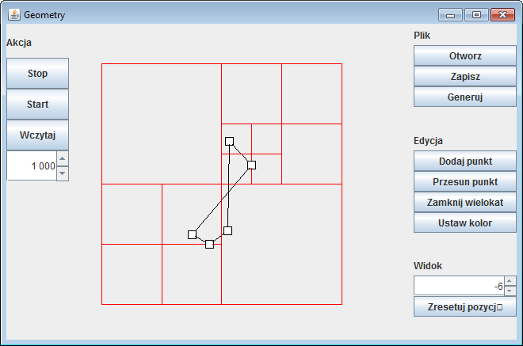
Efekt generacji siatki

Slide 11
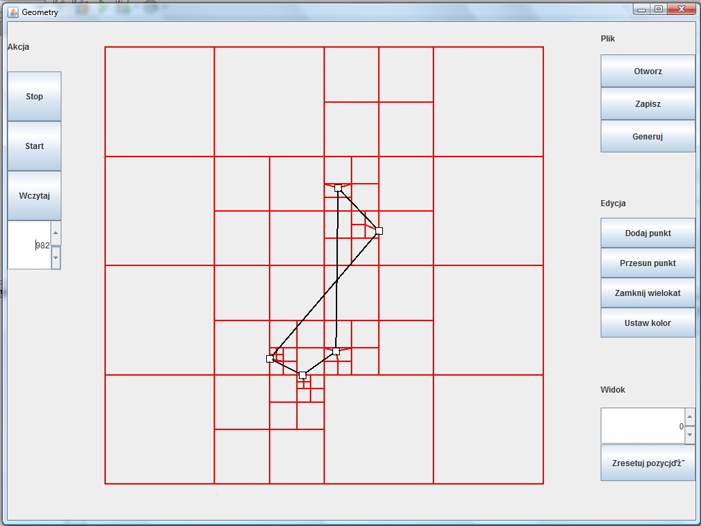
Efekt równoważenia siatki

Slide 12
Transformacja siatki
Polega na takim przetworzeniu siatki, że jeśli jej element zawiera wierzchołek wielokąta to najbliższy wierzchołek kwadratu jest „przyciągany“ do wierzchołka wielokąta

Slide 13
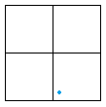
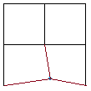
Transformacja siatki

Slide 14
Triangulacja
Dla danego liścia struktury QuadTree badamy jego sąsiadów pod względem tego, czy są one podzielone dwukrotnie w stosunku do niego
Jeżeli żaden nie jest podzielony to dodajemy jedynie przekątną
W przeciwnym wypadku dodajemy tzw. punkt Steinera (znajdujący się w środku elementu siatki) a następnie łączymy go ze środkami boków wspólnych z podzielonymi sąsiadami
W szczególnym przypadku gdy tylko jeden sąsiad jest podzielony to łączymy środek jego boku z przeciwległymi wierzchołkami

Slide 15
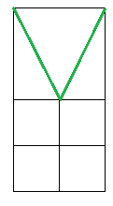
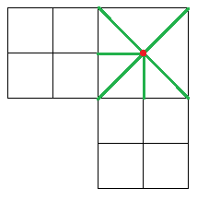
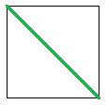
Triangulacja

Slide 16
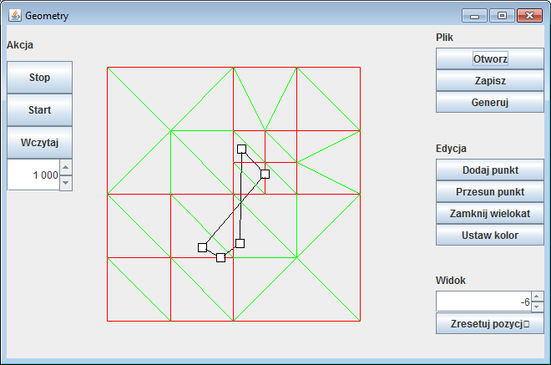
Efekt triangulacji

Slide 17
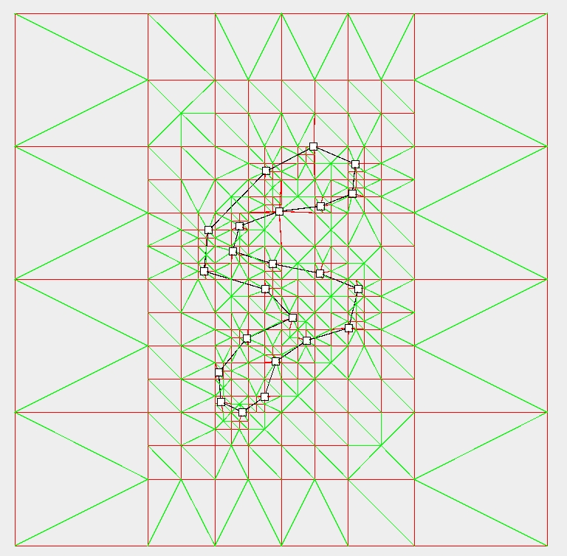
Łącząc wszystko razem

Slide 18
Kluczowe elementy implementacji
Wstawianie punktów do QuadTree
Wyszukiwanie sąsiadów
Łączenie ze sobą rogów elementów siatki

Slide 19
Wyszukiwanie sąsiadów
Sprawdzamy czy sąsiad znajduje się w obrębie najbliższego rodzica
Jeżeli nie -rekurencyjnie szukamy sąsiada rodzica
Kiedy go znajdziemy rekurencyjnie zgłębiamy się w jego dzieci aby znaleźć właściwego

Slide 20
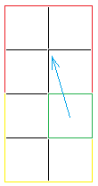
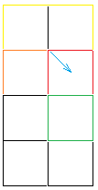
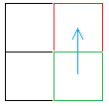
Wyszukiwanie sąsiadów

Slide 21
Łączenie ze sobą rogów elementów siatki
Łączymy rogi dzieci z rogami rodzica
Łączymy rogi dzieci ze środkami boków rodzica
Łączymy odpowiednie krańce i środki boków dzieci se sobą
Łączymy odpowiednie krańce i środki boków sąsiadów ze sobą

Slide 22
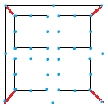
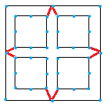
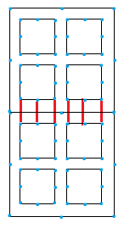
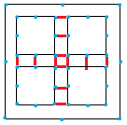
Łączenie ze sobą rogów elementów siatki

Slide 23
Bibliografia i repozytorium
Bern, Epstein, Gilbert,
Probably good mesh generation
Berg, Cheong, Kreveld, Overmars,
Computational Geometry-Algorithms and Applications
http://github.com/mpasko/geometry

